Slide 1
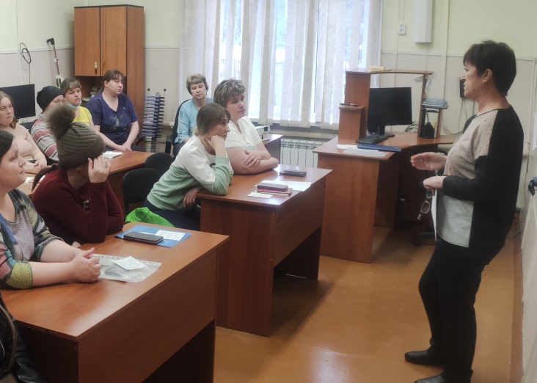
ОРГАНИЗАЦИЯ И ПРОВЕДЕНИЕ «ПРОСВЕТИТЕЛЬСКОГО ЧАСА» ДЛЯ РОДИТЕЛЕЙ ОБУЧАЮЩИХСЯ 1-9 КЛАССОВ
МБОУ «Холмушинская ООШ»

Slide 2
Цели и задачи
Цель:
повысить уровень вовлеченности родителей в образовательный процесс на 20 % к 2023 году.
Задачи:
Осуществить информирование и консультационную помощь родителям обучающихся по решению проблем, связанных с обучением и воспитанием их детей через внедрение ежемесячного «Просветительского часа»;
Разработать серию родительских собраний по проблеме низкой учебной мотивации;
Проводить системную работу по организации совместных мероприятий с участием педагогов, обучающихся и их родителей, способствующие улучшению психологического климата в школе (тренинги, круглые столы, внеурочные мероприятия).

Slide 3
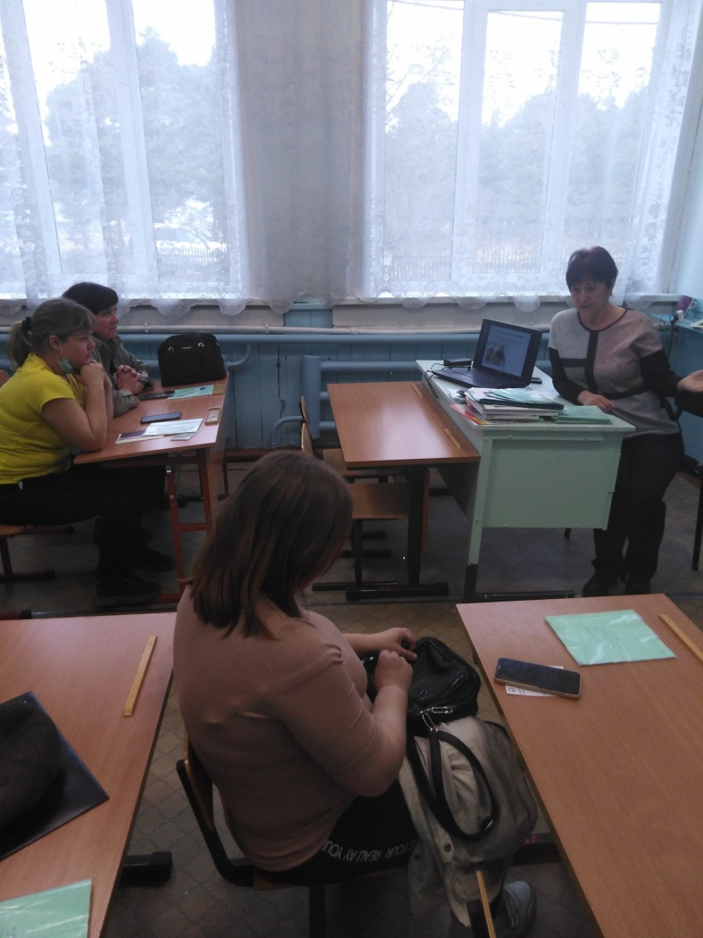
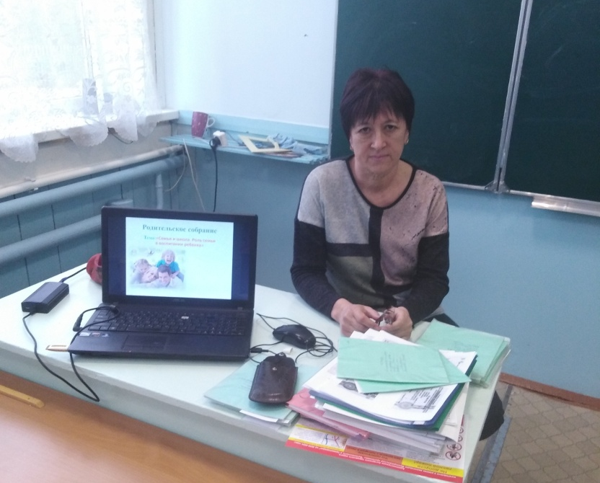
ТЕМАТИЧЕСКИЙ ЛЕКТОРИЙ
Короткова Ольга Александровна 12 октября 2022 года провела лекцию на тему «Роль семьи и роль школы в воспитании ребенка». Количество родителей 14 человек (87,5 %)

Slide 4
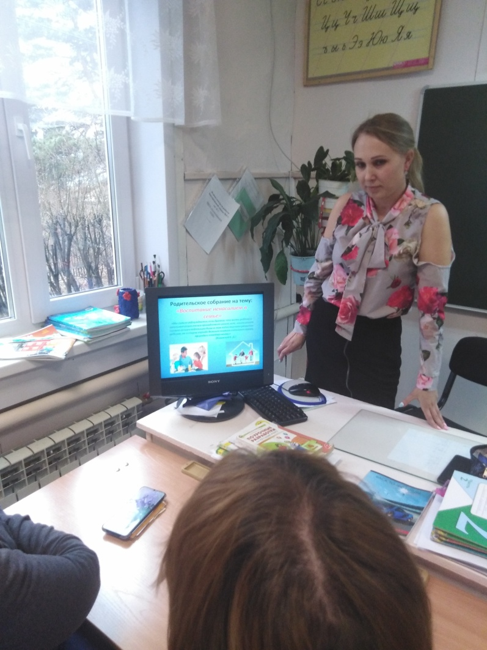
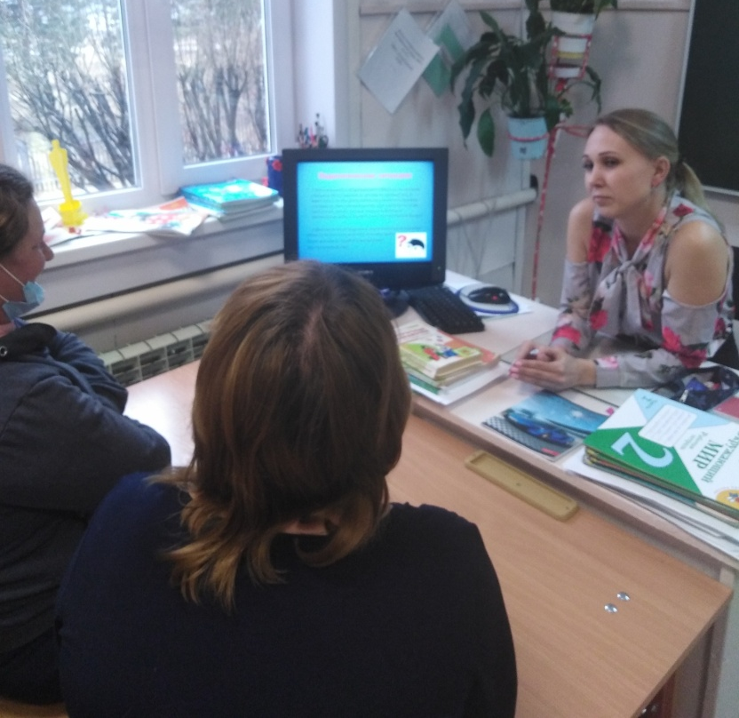
ТЕМАТИЧЕСКИЙ ЛЕКТОРИЙ
Гаранина Юлия Анатольевна 17 октября 2022 года провела лекцию на тему «Воспитание ненасилием в семье». Количество родителей 13 человек (81 %)

Slide 5
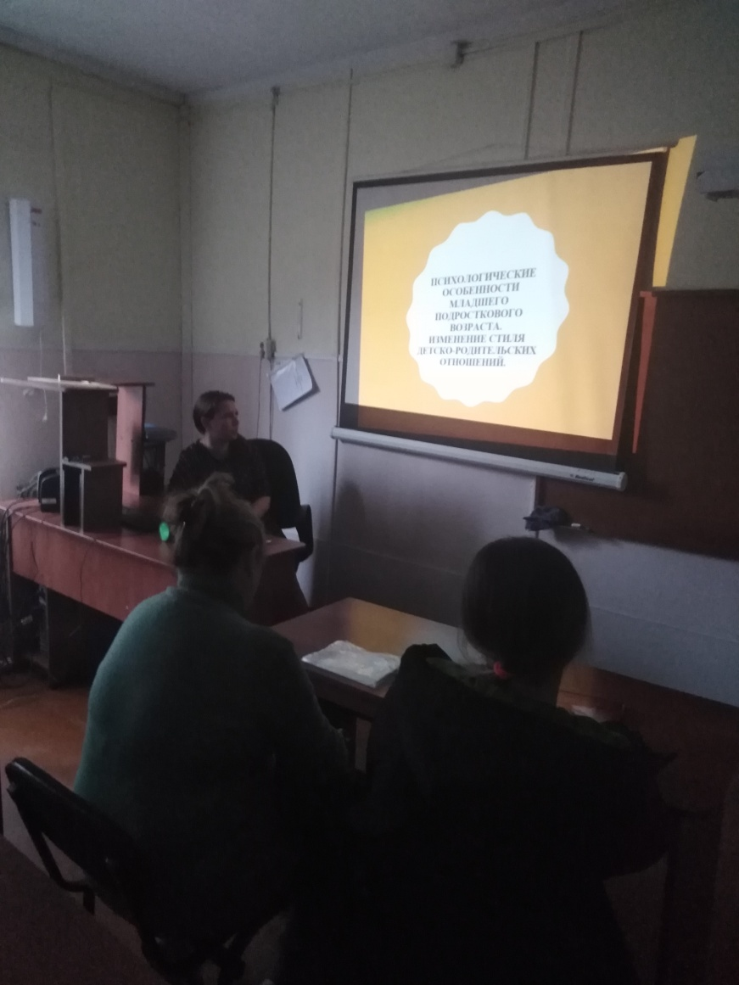
ТЕМАТИЧЕСКИЙ ЛЕКТОРИЙ
Зеленина Марина Юрьевна 19 октября 2022 года провела лекцию на тему «Учёт физиологических и психологических особенностей детей подросткового возраста в их воспитании». Количество родителей 14 человек (87,5 %)

Slide 6
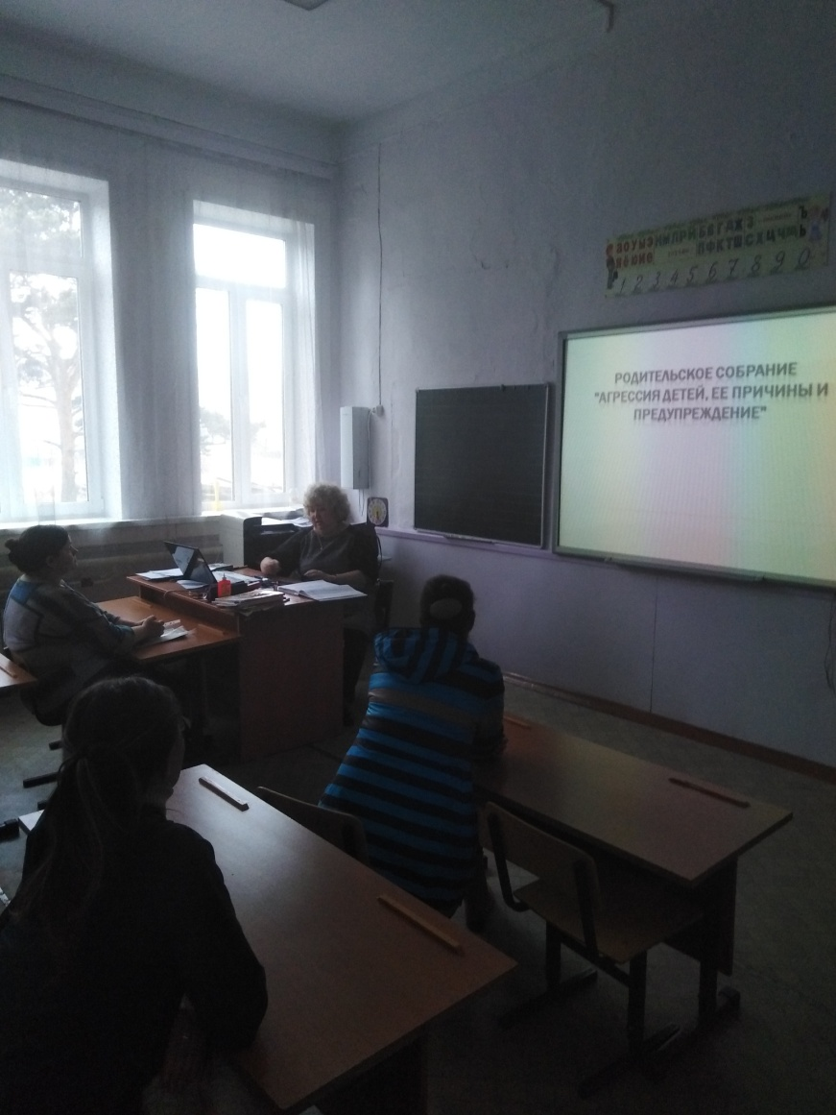
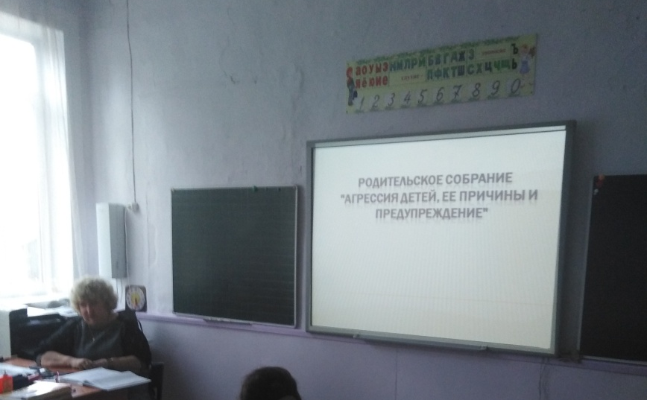
ТЕМАТИЧЕСКИЙ ЛЕКТОРИЙ
Рожицына Жанна Николаевна 6 октября 2022 года провела лекцию на тему «Агрессия детей: её причины и предупреждение». Количество родителей 13 человек (81 %)

Slide 7
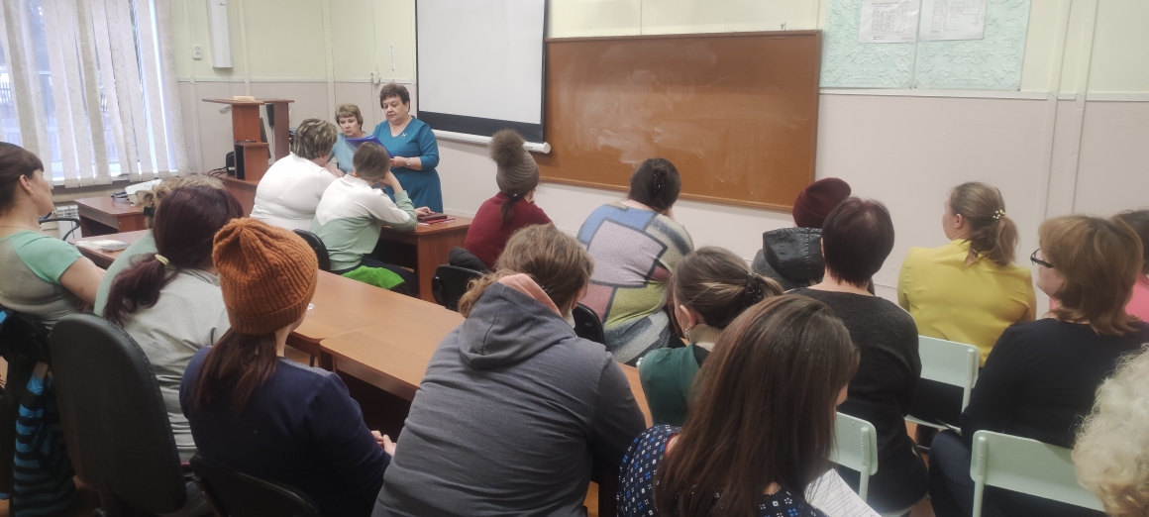
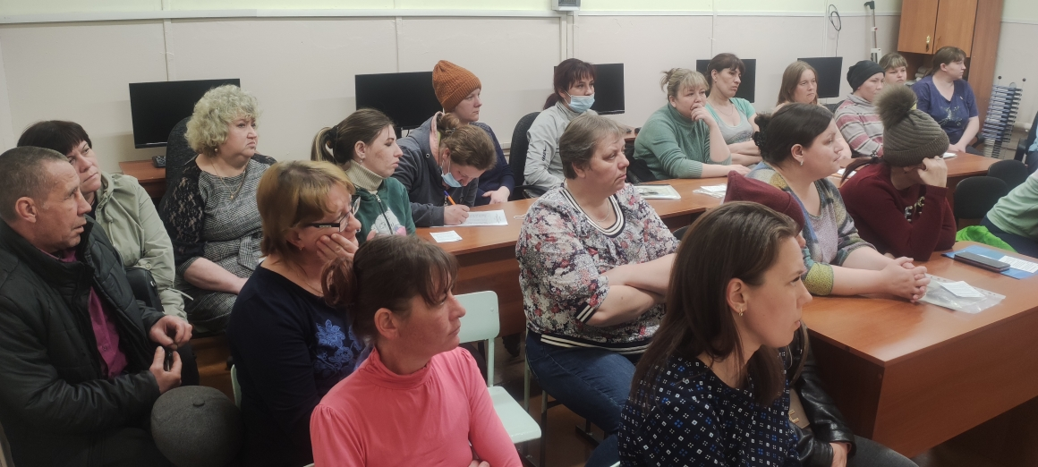
ПРОВЕДЕНИЕ «ПРОСВЕТИТЕЛЬСКОГО ЧАСА» ПО ТЕМЕ: «ЭМОЦИОНАЛЬНОЕ СОСТОЯНИЕ ВЗРОСЛОГО И РЕБЕНКА» В 5-9 КЛАССАХ (22.09.2022 ГОДА)

Slide 8
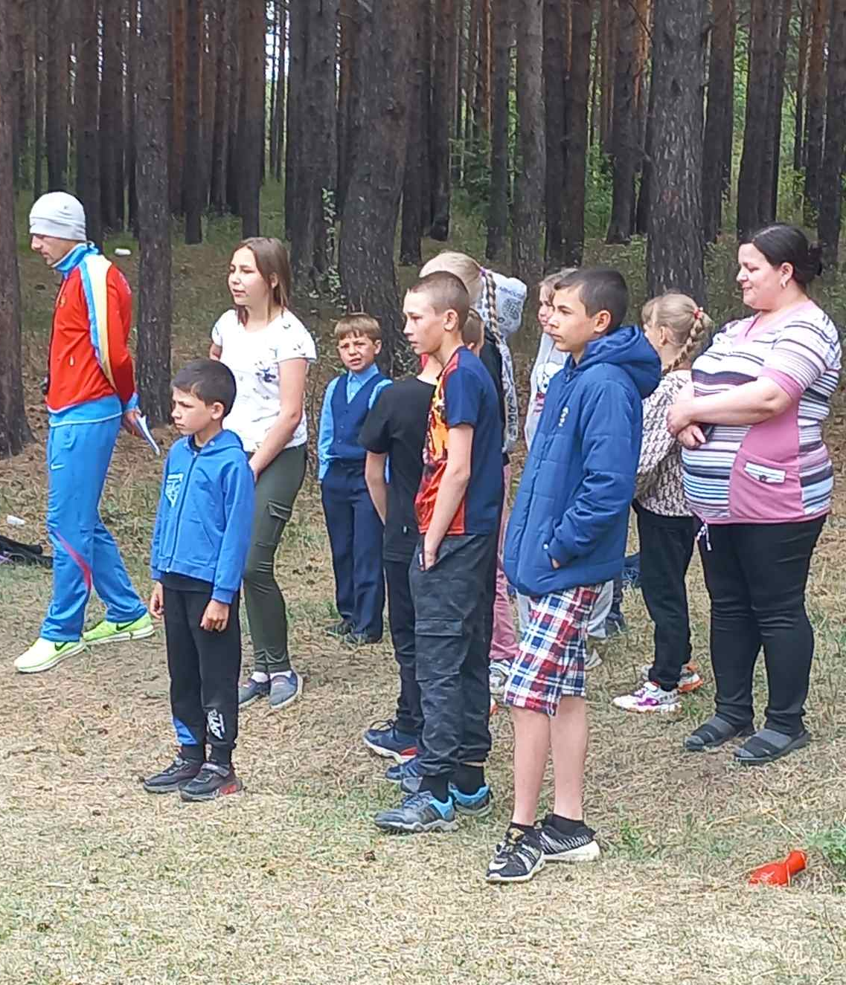
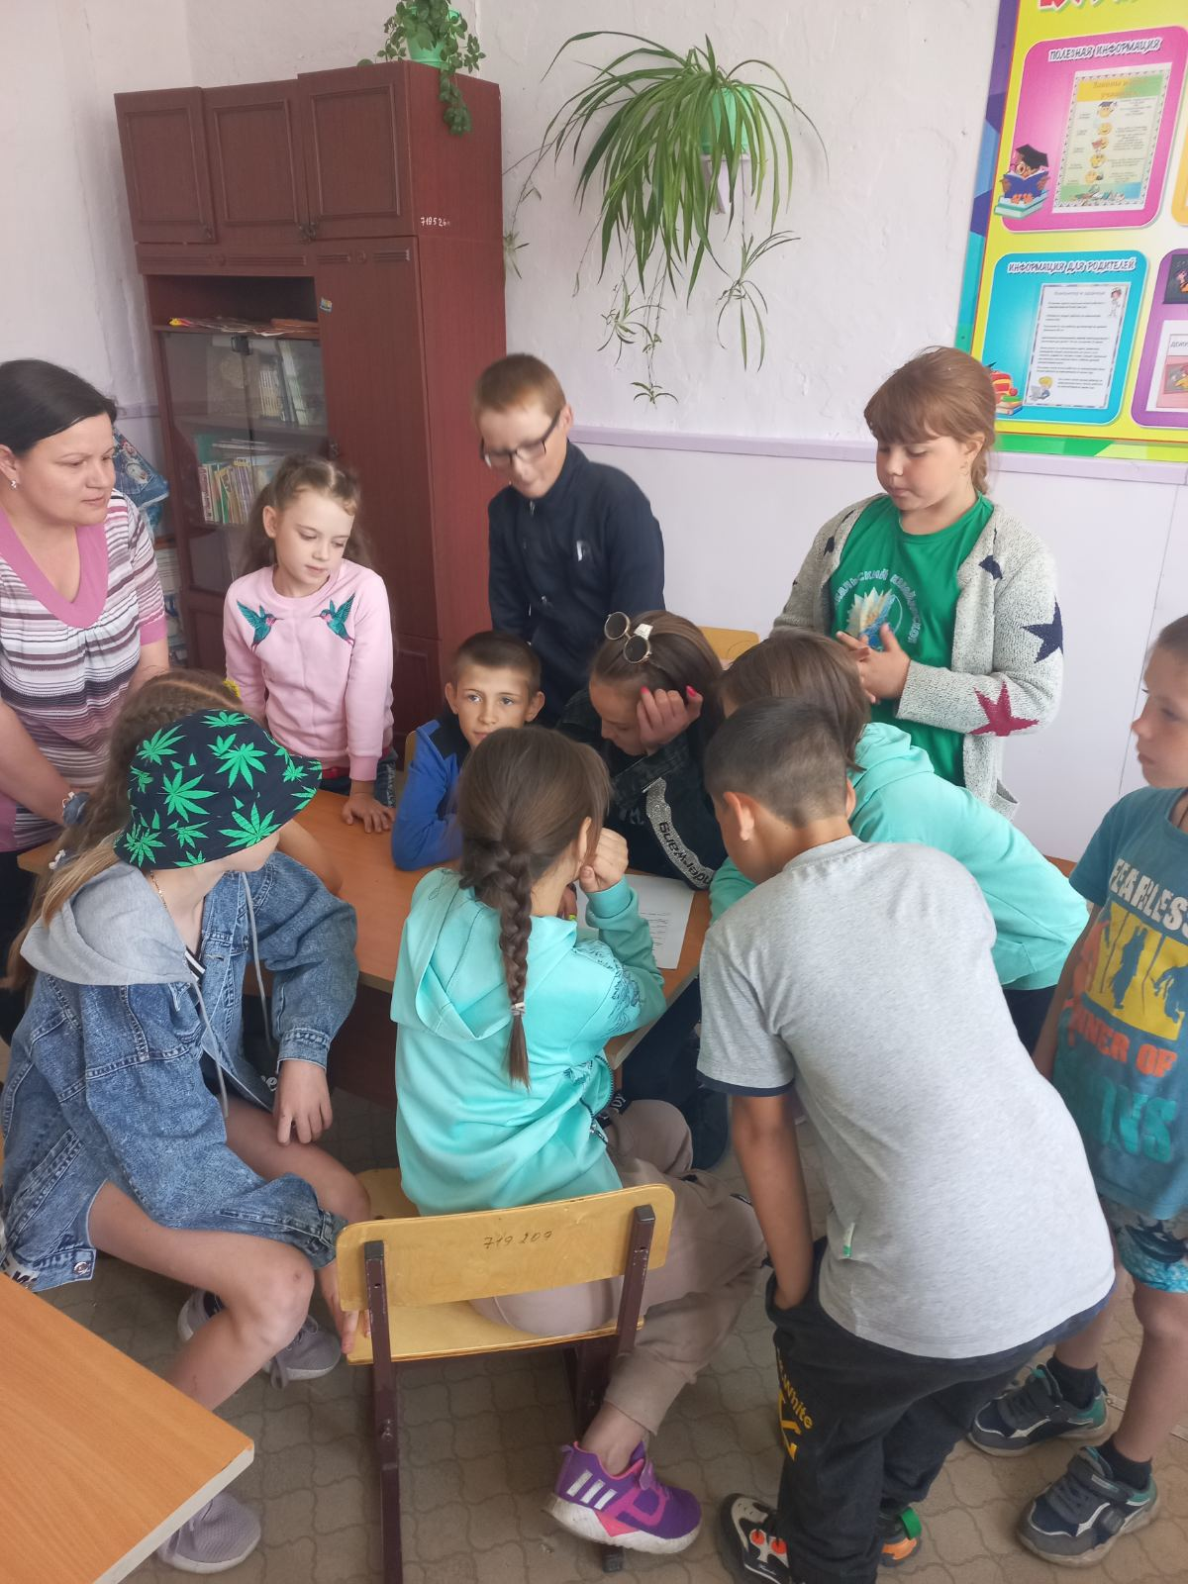
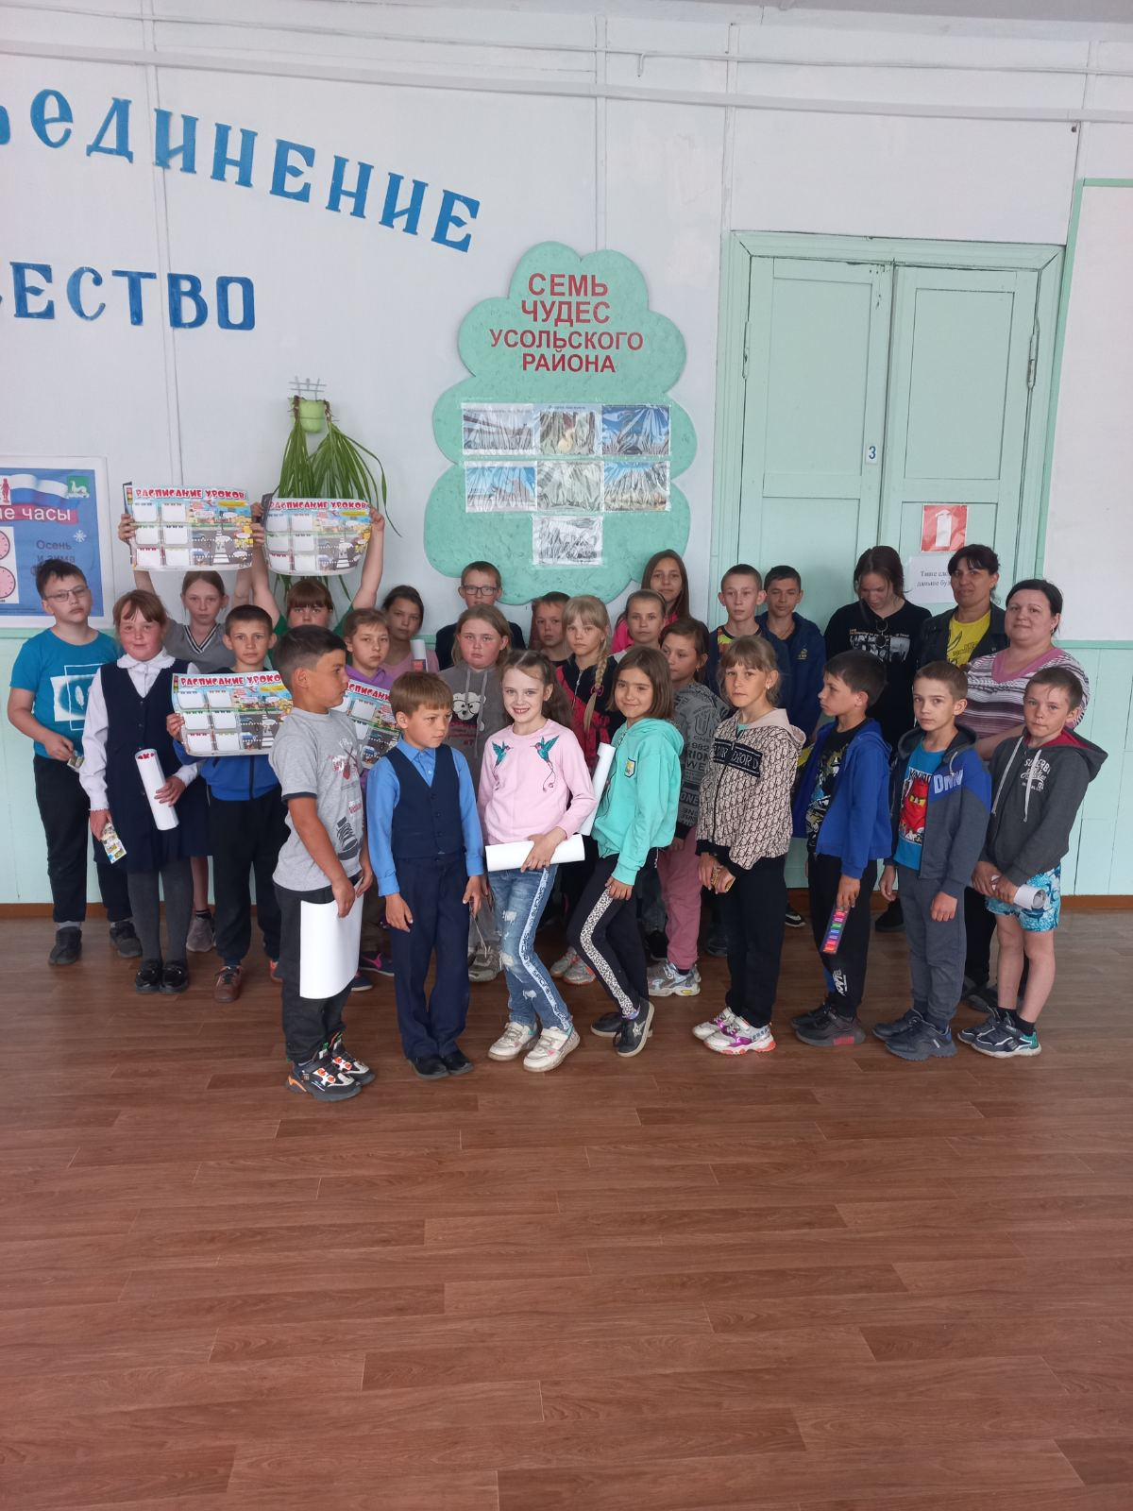
Совместные мероприятия с участием родителей
«Про семью, про дружную, всем такую нужную» (08.09.2022 года)
"Неразлучные
друзья — взрослые и дети" (08.09.2022 года)
«Родители и я – здоровая СЕМЬЯ!» (15.09.2022 года)

Slide 9
Реализация данных мероприятий позволили:
Укрепить связь с семьёй;
Повысить просвещение родителей по вопросам психологии и педагогики;
Повысилась ответственность родителей за воспитание и обучение детей;
Сформировались позитивные ценностные ориентации обучающихся;
Просматривается положительная динамика мотивации достижений обучающихся.
Заинтересованность родителей в данных мероприятиях составила 78 %.

